Slide 1
Группа №5

Slide 2
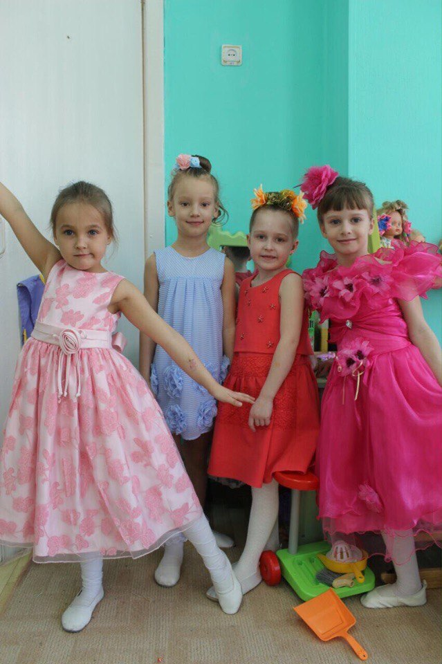
8 марта - праздник мам.
Тук-тук - стучится в двери к нам.
Он только в тот приходит дом,
Где помогают маме.
Мы пол для мамы подметем,
На стол накроем сами. Поможем ей сварить обед, Мы с ней споем, станцуем. Мы краскою ее портрет В подарок нарисуем. "Их не узнать, вот это да!" - Тут мама скажет людям. А мы всегда, а мы всегда, Всегда такими будем.

Slide 3
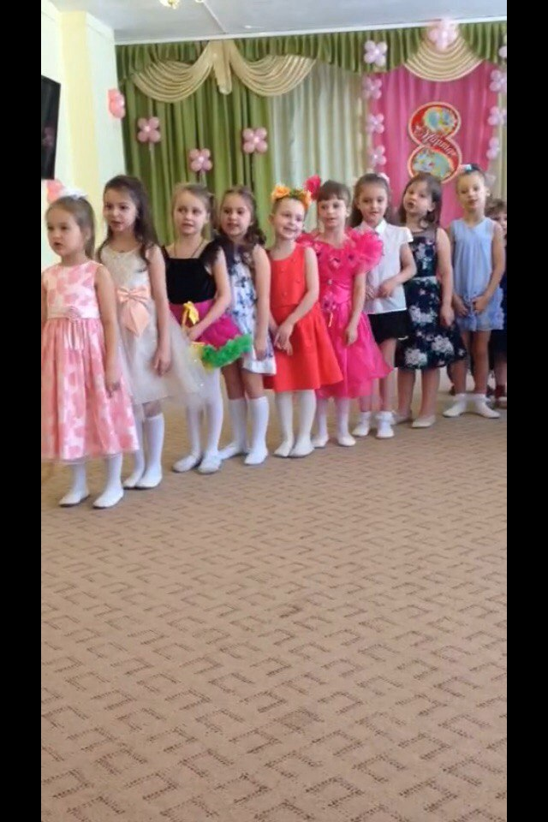
Бабушка моя
Очень бабушку мою - Маму мамину - люблю. У нее морщинок много, А на лбу седая прядь, Так и хочется потрогать, А потом поцеловать. Может быть, и я такою Буду старенькой, седою, Будут у меня внучатки, И тогда, надев очки, Одному свяжу перчатки, А другому - башмачки.

Slide 4
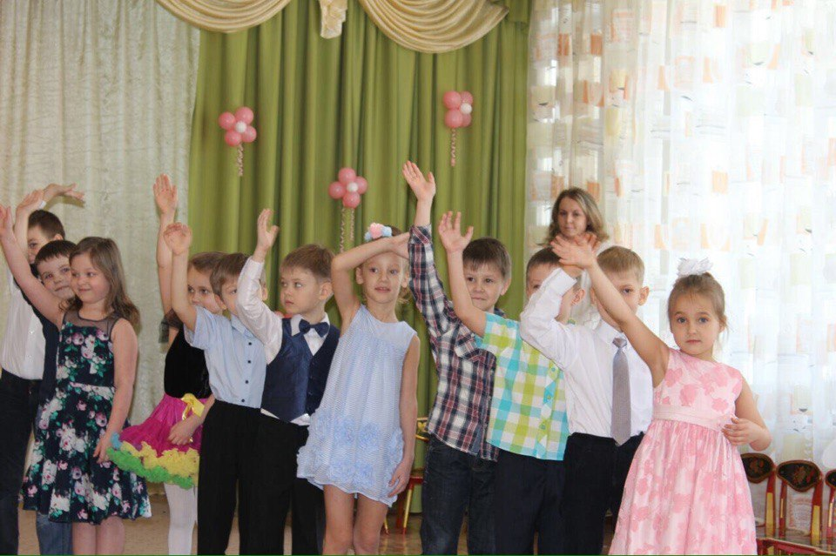
«Песня о маме»

Slide 5
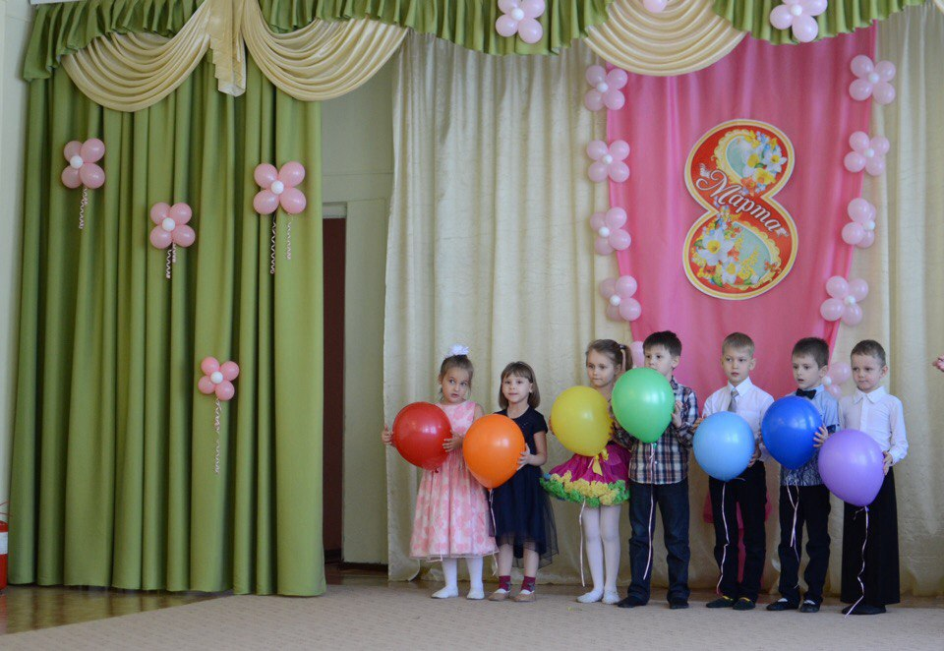
Дорогие мамы, пусть ваше материнское счастье будет таким же радужным и красочным, как эта радуга

Slide 6
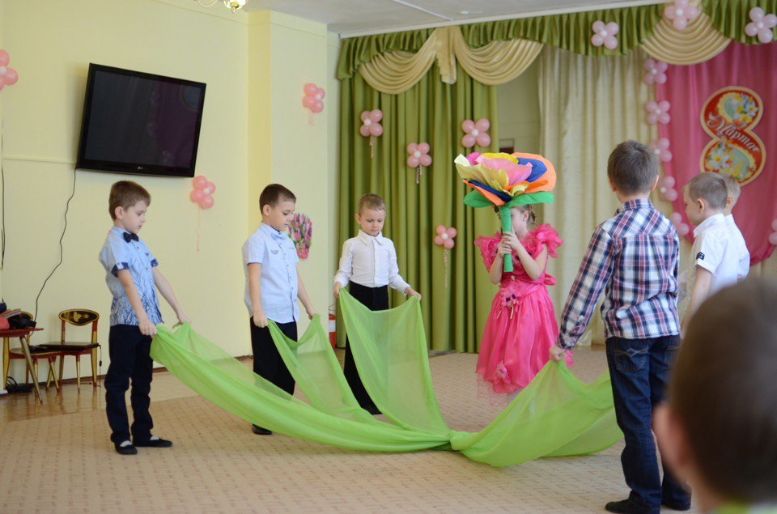
Дорогие женщины, весной расцветают первоцветы, пусть для вас первым весенним цветком станет именно наш танец «Волшебный цветок»

Slide 7
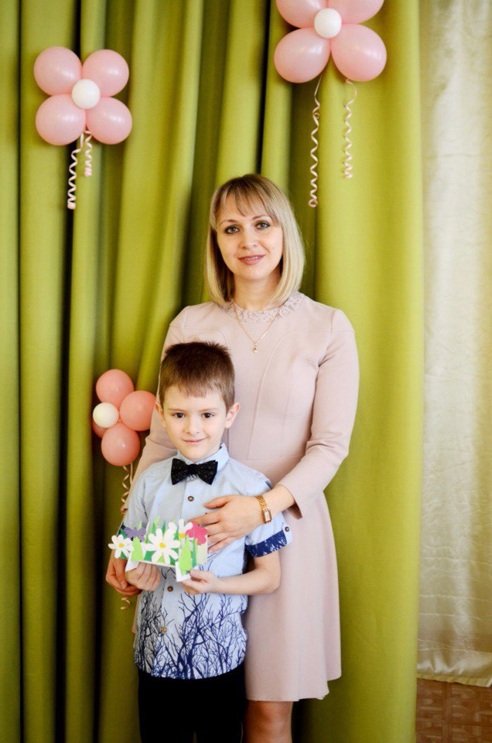
Если был бы я девчонкой
Если был бы я девчонкой,
Я бы время не терял!
Я б на улице не прыгал,
Я б рубашки постирал.
Я бы вымыл в кухне пол,
Я бы в комнате подмел,
Перемыл бы чашки, ложки,
Сам начистил бы картошки,
Все свои игрушки сам
Я б расставил по местам!
Отчего ж я не девчонка?
Я бы маме так помог!
Мама сразу бы сказала:
«Молодчина ты, сынок!

Slide 8
Есть много праздников в стране, Но женский день отдан Весне, Ведь только женщинам подвластно,
Создать весенний праздник - лаской.

Slide 9
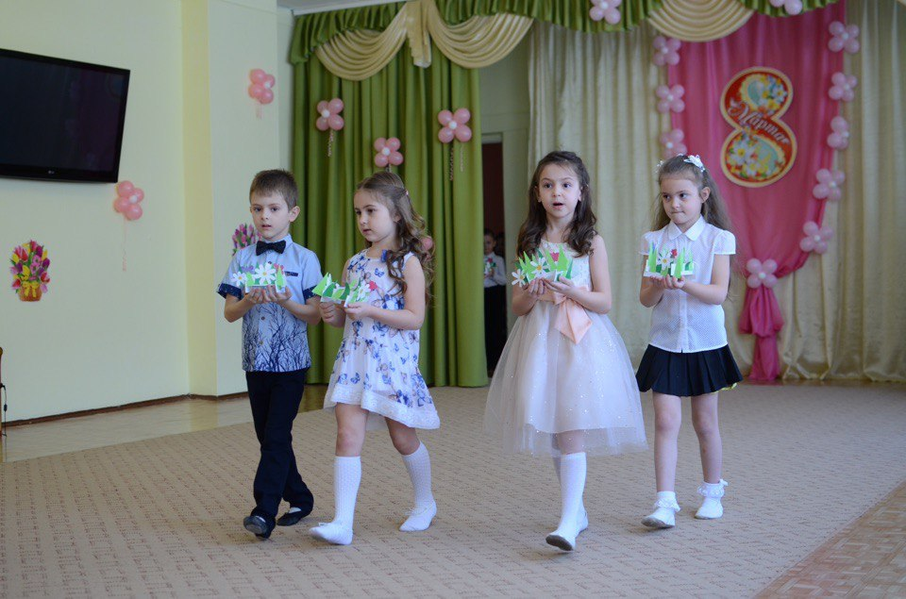
Так будьте добрыми, простыми, Всегда с улыбкой на лице! Ну словом, будьте Вы такими, Как подобает быть Весне!

Slide 10
С 8 марта! Счастья, радости, улыбок в этот день и навсегда!
Презентацию подготовили воспитатели группы: Олешко Д.Ю., Щербакова В.В.

